Slide 1
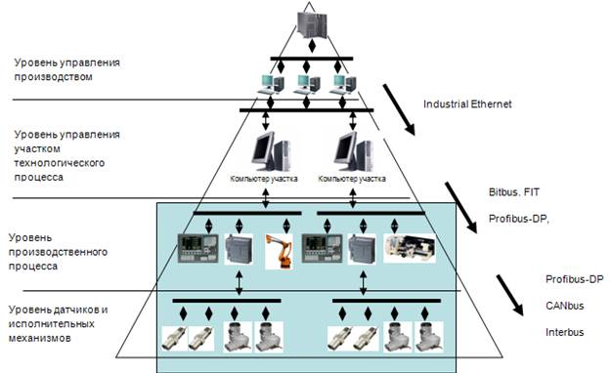
Автоматизация производства

Slide 2
Intouch me
Одиночная система (standalone)
Возможности:
Система распределенных алармов
Динамическое преобразование разрешения
Сетевая разработка приложений
Поддержка более, чем 300 различных серверов ввода/вывода.
Динамическая разработка сетевых приложений.

Slide 3
Поддерживаемые архитектуры InTouch
Поддерживаются следующие сетевые архитектуры InTouch:
• однокомпьютерная;
• клиентская;
• серверная;
• система разработки сетевых приложений (NAD).

Slide 4
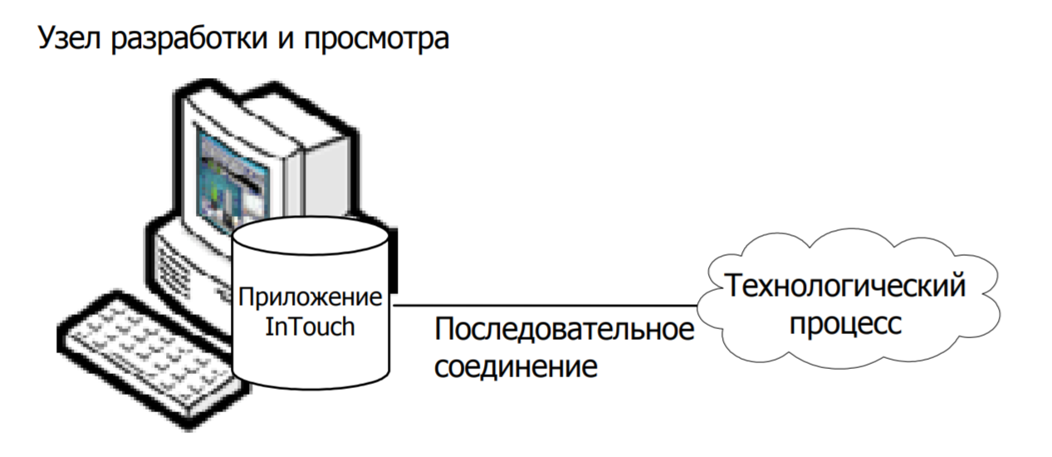
Однокомпьютерная архитектура

Slide 5
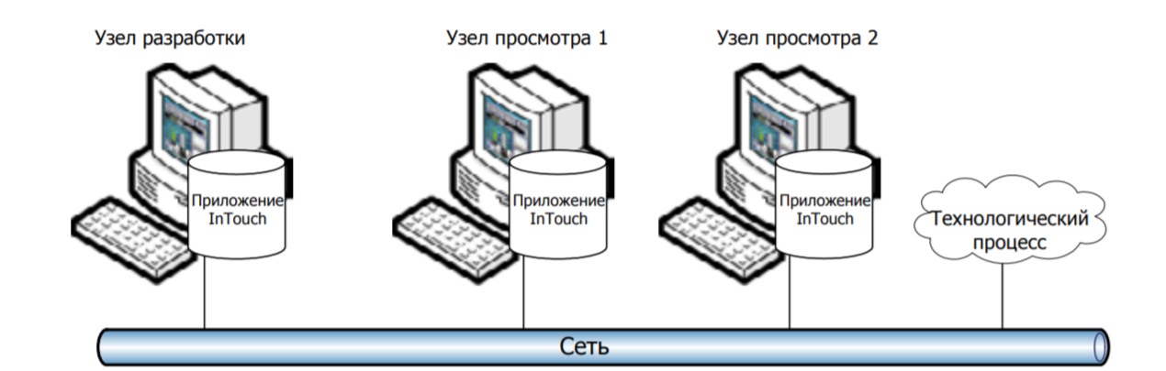
Клиентская архитектура

Slide 6
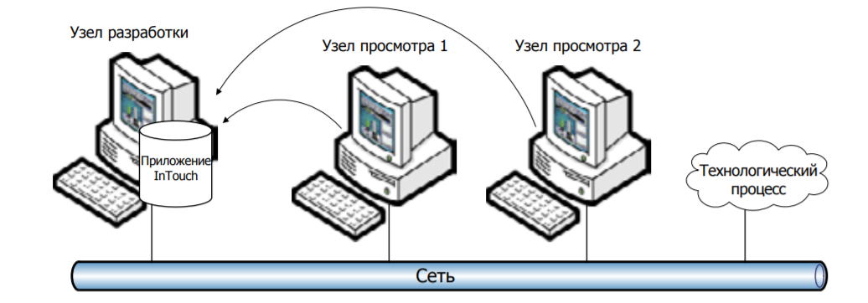
Серверная архитектура

Slide 7
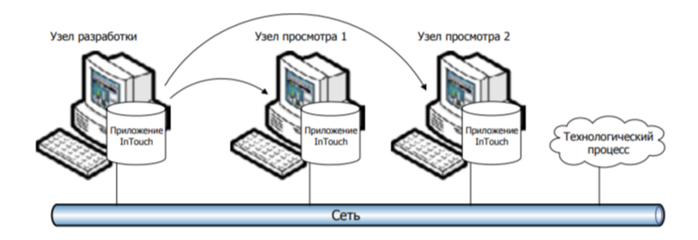
Архитектура разработки сетевых приложений (NAD)

Slide 8
Факторы, учитываемые при планировании сетевых приложений
Независимо от архитектуры необходимо учитывать следующие факторы:
• доступ к источникам данных ввода-вывода;
• доступ к разделяемым файлам;
• место регистрации данных;
• особые требования, обусловленные сетью.

Slide 9
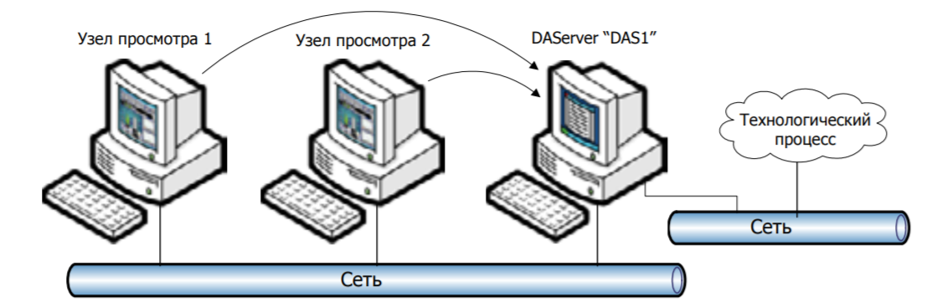
Глобальные адреса ввода-вывода

Slide 10
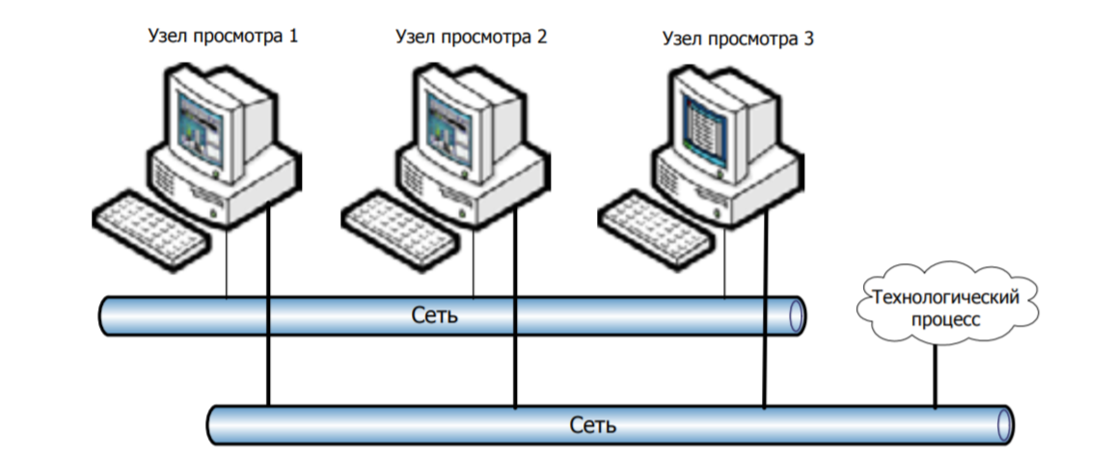
Локальные адреса ввода-вывода

Slide 11
Доступ к разделяемым файлам
• глобальные адреса сетевого файл-сервера;
• локальные адреса локальных файлов.

Slide 12
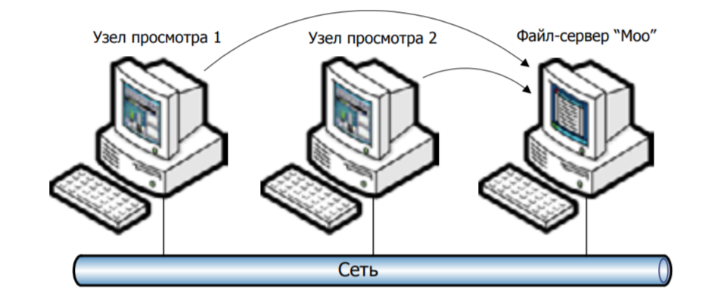
Глобальные адреса файлов данных

Slide 13
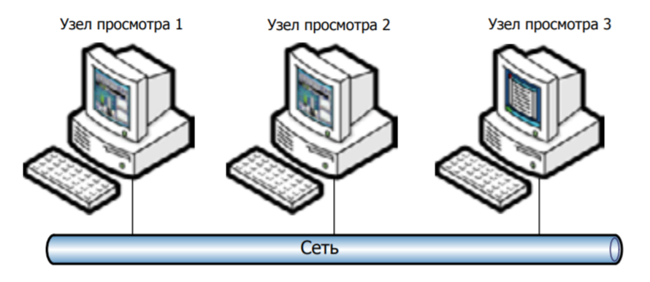
Локальные адреса файлов данных

Slide 14
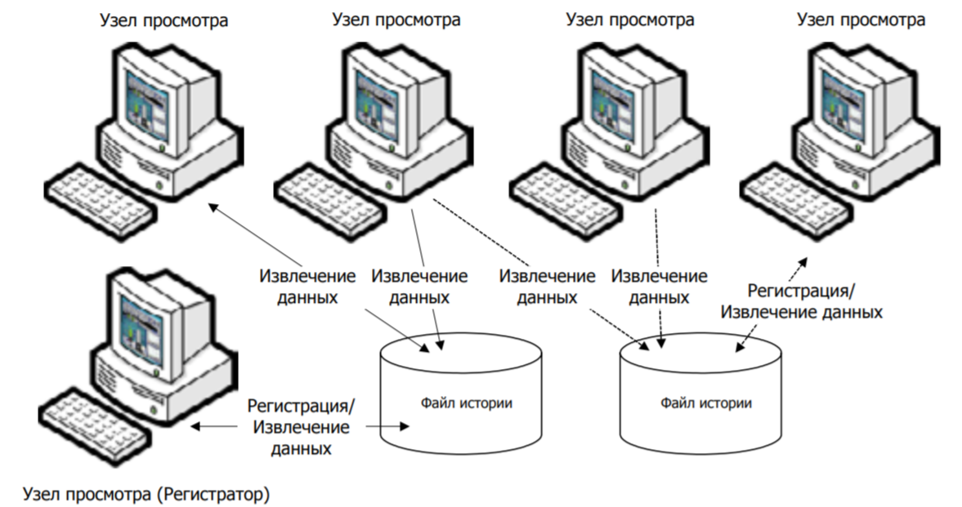
Регистрация данных в распределенной среде

Slide 15
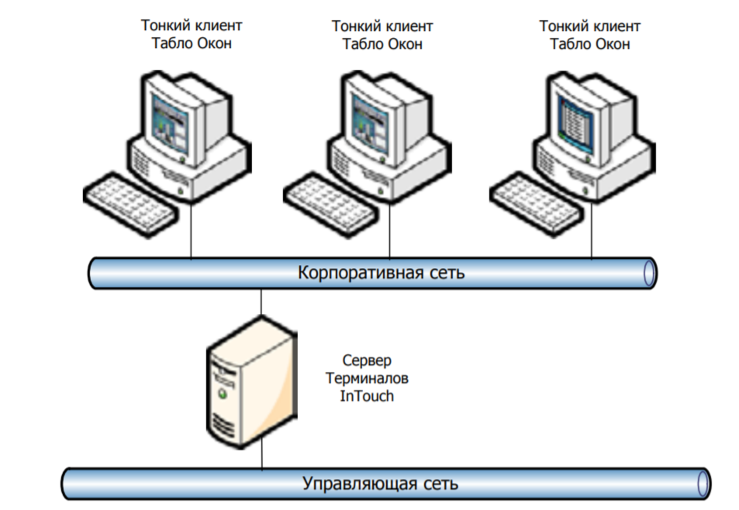
Использование Сервисов Терминалов

Slide 16
Резервированная система
GE HMI SСADA iFix
Возможности:
Горячее резервирование и автоматическое переключение серверов
Обширный каталог высокопроизводительных прямых драйверов ввода/вывода и ОРС-серверов как для широко распространенных, так и для специализированных ПЛК
Универсальный ОРС-клиент с возможностями конфигурации, мониторинга и оптимизации обмена с серверами ввода/вывода.
Поддержка ОPC DA, ОРС Alarm & Events, SQL ODBC, COM/DCOM, OLE DB, ActiveX, .NET.
ODBC-драйверы
Поддержка технологии Plug and Solve™
Полная SCADA-функциональность через технологию «тонких» веб-клиентов GE WebSpace.

Slide 17
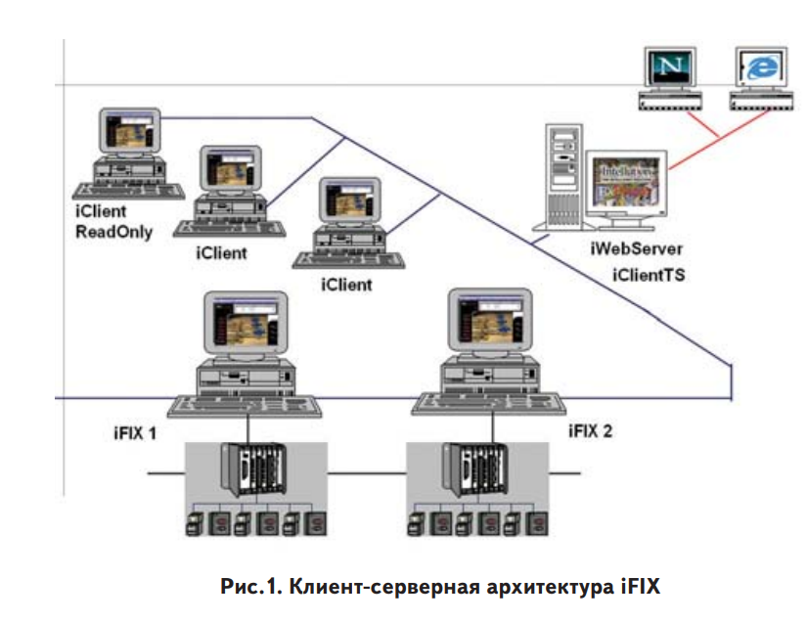
Архитектура

Slide 18
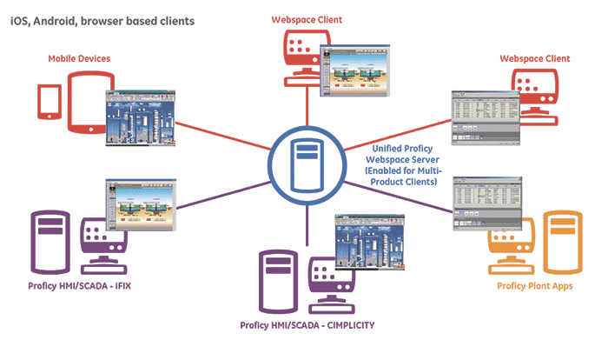
Опции клиентских лицензий

Slide 19
Клиент-серверная система
System Platform.
Возможности
Может взаимодействовать практически с любыми полевыми устройствами и производственными информационными системами.
Единая стандартизированная среда разработки.
Независимая от устройств визуализация, интеллектуальная система алармов, гибкие средства анализа и отчетности.
Среда разработки и тестирования может полностью размещаться в облаке
Новая конфигурация визуализации поддерживает возможность параллельной разработки.

Slide 20
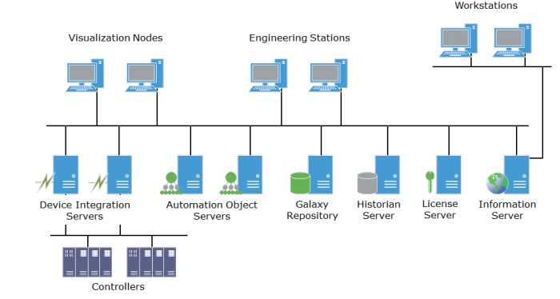

Slide 21
Распределенная система (DCS)
WinCC OA
Возможности:
Горячее резервирование и резервирование центра управления
Формирование отчётов
Встроенный набор драйверов, протоколов и иных интеграционных средств
Возможность бесшовной интеграции
Стыковка с корпоративными информационными системами (MES, ERP, BI, PIMS, EMI…).
Стандартные и специализированные протоколы для организации межуровневого транспорта в т.ч. для каналов связи с низкой пропускной способностью.
Возможность создания распределённых систем – до 2 048 серверов WinCC OA
Широкий спектр драйверов и возможностей обмена данными – OPC, OPC UA, S7, Modbus, Rockwell EtherNet/IP, IEC 61850, IEC 60870-5-101/104, DNP3, XML, TCP/IP, …

Slide 22
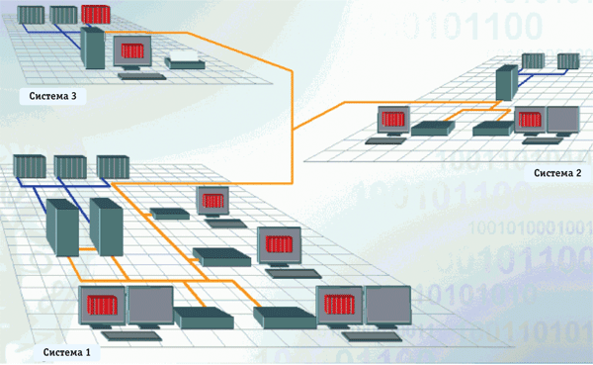
Архитектура

Slide 23
лицензирование

Slide 24
Сайтек
Configuration
Одна лицензия включает в себя:
PES configuration (Инженерная лицензия)
local Operation Client
Operation Server
Стоимость лицензий зависит от количества тегов.
Лицензии доступные для заказа включают в себя следующее количество тегов:
500 instances
1250 instances
3000 instances
7500 instances
> 7500 instances
В случае если объема лицензии не хватает ее возможно обновить.
Если необходим объем на много больше, например увеличить количество тегов с 500 до 3000, возможно докупить еще одну лицензию.

Slide 25
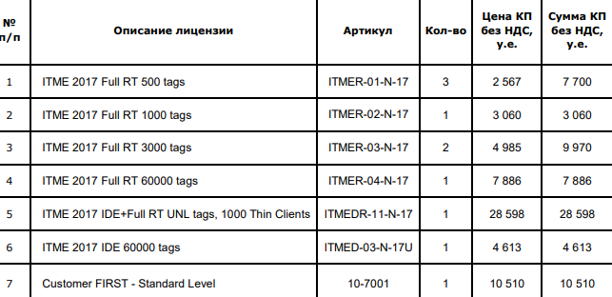
In toch ME

Slide 26
WinCC Open Architecture
Single License Runtime (конфигурация сервера) | Цена зависит от количества тегов
WinCC OA Nanobox | Цена зависит от количества тегов
Desktop UI | Цена зависит от количества рабочих станций
Ultralight UX | Цена зависит от количества рабочих станций
Mobile UI | Цена зависит от количества мобильных устройств
WinCC OA OPERATOR | Цена зависит от количества мобильных устройств (iPhone/iPad)
Configuration and development license | Цена зависит от комплектации лицензии на разработку и конфигурацию ПО
WinCC OA Redundancy | Пара резервных серверов требует 2 лицензии на резервирование.
WinCC OA Distributed Systems
WinCC OA Disaster Recovery Center
Driver | ?
Reporting | Цена зависит от количества клиентов
Communication Center | Цена зависит от количества alarms
WinCC OA SMART SCADA
WinCC OA Video | Зависит от количества камер видеонаблюдения
Webserver

Slide 27
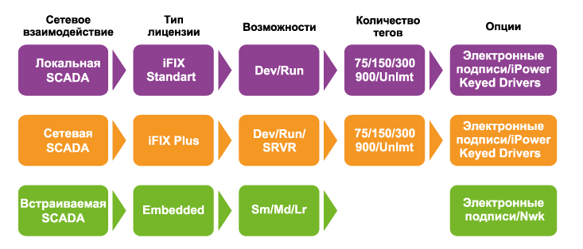
ifix

Slide 28
SIMATIC PCS 7
AS Runtime license | Цена зависит от объектов процесса (PO 100, PO 1000 или PO 10000)
OS Runtime license | Цена зависит от объектов процесса (PO 100, PO 1000 или PO 5000)
OS archive | Цена зависит от количества тегов (1500 TAGS, 5000 TAGS, 10000 TAGS, 30000 TAGS)
PDM | Цена зависит от количества тегов (1500 TAGS, 5000 TAGS, 10000 TAGS, 30000 TAGS)
BATCH | Цена зависит от количества единиц (1 UNIT, 10 UNIT, 50 UNIT)
Route Control Routes | Цена зависит от количества ? (10 ROUTES, 50 ROUTES)
Maintenance RT | Цена зависит от количества тегов (100 TAGS, 1000 TAGS)
SIMATIC Management Console | Цена зависит от количества агентов (10 AGENTS, 50 AGENTS, 100 AGENTS)

